Slide 1
FlowTracking Grupo 09

Slide 2
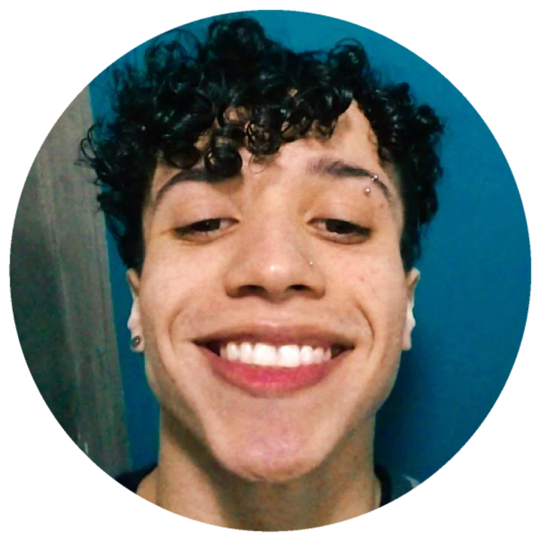


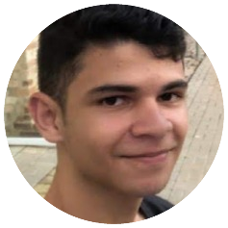

Equipe
Matheus Alves de Oliveira Desenvolvedor
Jovem desenvolvedor que busca trazer grandes inovações no mundo tecnológico.
Vinicius Soares de Souza Desenvolvedor
Jovem desenvolvedor que busca trazer grandes inovações no mundo tecnológico.
Miguel Augusto Sousa Mendes Desenvolvedor
Jovem desenvolvedor que busca trazer grandes inovações no mundo tecnológico.
Alysson Almeida Santos
Desenvolvedor
Jovem desenvolvedor que busca trazer grandes inovações no mundo tecnológico.

Slide 3




Contextualização
Missão
Visão
Valores
Problema
Entregar dados através de sensores e gráficos, para otimizar a gestão de valores.
Ser a maior empresa de prestação de serviços de análise de fluxo de pessoas.
Inovação, foco no cliente, rentabilidade e autonomia.
Desbalanceamento de preços no valor do aluguel e falta de estratégia na distribuição de anúncios.

Slide 4




Diagrama de Visão de negócio
Acesse nosso site
Cadastre sua empresa e
Funcionários
Faça uma simulação
Agende a instalação
de
nosso produto

Slide 5



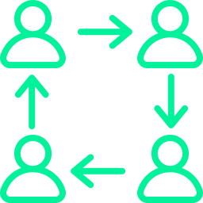
Diagrama de Visão de negócio
Tenha acesso a
nossos dados
Tome decisões a partir do
fluxo e dados disponibilizados
Aplique suas novas políticas e veja o resultado acontecer!
Veja o fluxo de pessoas

Slide 6
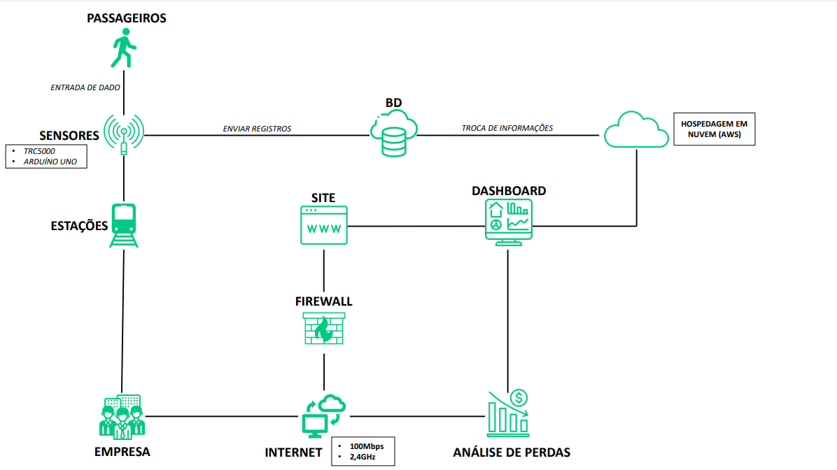
Diagrama de Solução

Slide 7

BackLogs
Planner

Slide 8
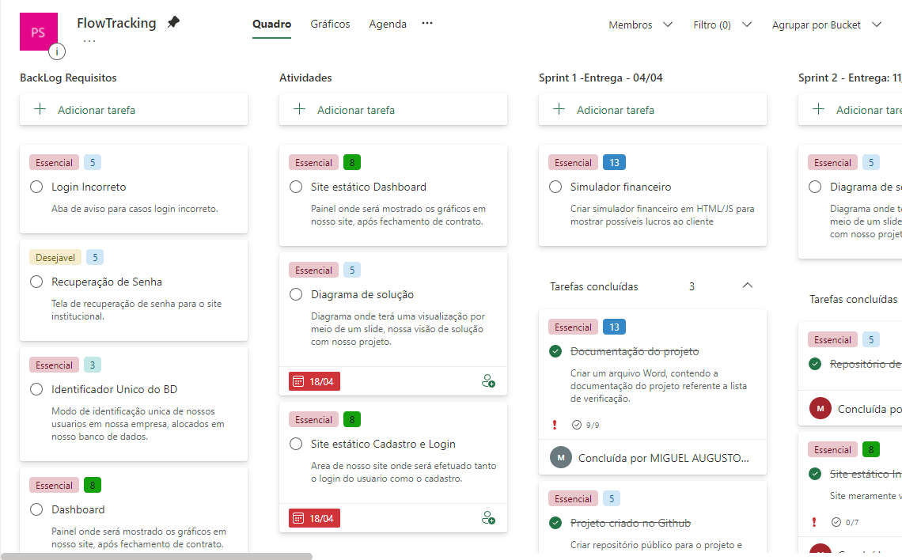
BackLogs

Slide 9
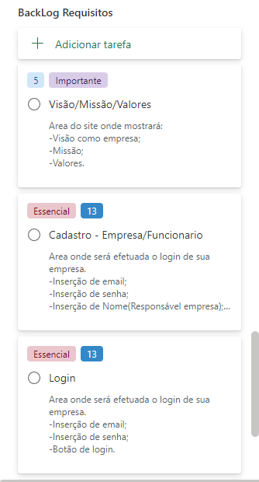
BackLogs

Slide 10
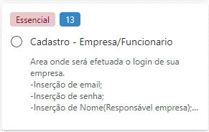
BackLogs

Slide 11
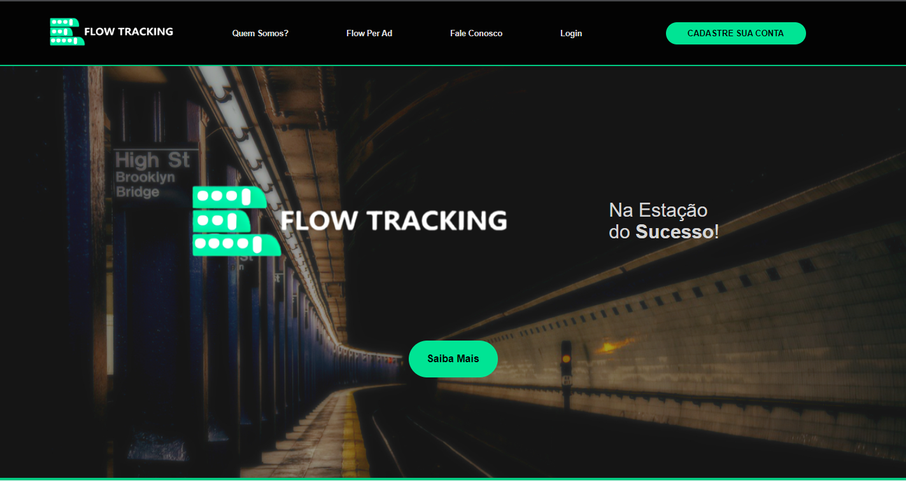
Site Institucional

Slide 12


Tabelas SQL e Modelagem

Slide 13
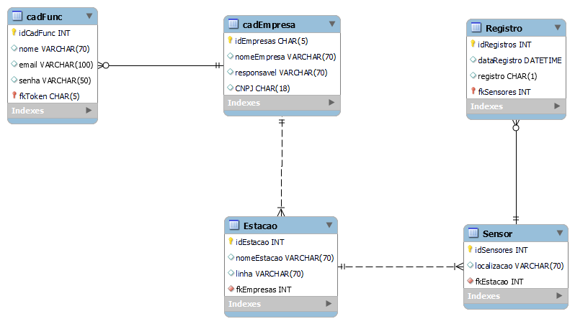
Tabelas SQL e Modelagem

Slide 14
Tabelas SQL e Modelagem

Slide 15
Tabelas SQL e Modelagem
cadEmpresa
ID | nomeEmpresa | responsavel | CNPJ
02201 | JCDecaux | Brandão | 96.922.653/0001-05

Slide 16
Tabelas SQL e Modelagem
cadFunc
ID | nome | email | senha | fkToken
1 | Vicente | vicente@flow.com | vicentex15 | 02201

Slide 17
Tabelas SQL e Modelagem
Estacao
ID | nomeEstacao | linha | fkEmpresa
1 | Tatuapé | 3 | 02201

Slide 18
Tabelas SQL e Modelagem
Sensor
ID | localizacao | fkEstacao
1 | Catraca-Leste | 1
2 | Catraca-Norte | 1
3 | Catraca-Sul | 1
4 | Catraca-Oeste | 1

Slide 19
Tabelas SQL e Modelagem
Registro
ID | dataRegistro | Registro | fkSensores
1 | 2022-04-12 06:40 | 1 | 1
2 | 2022-04-12 06:41 | 1 | 1
3 | 2022-04-12 06:42 | 1 | 1
4 | 2022-04-12 06:44 | 1 | 2
5 | 2022-04-12 06:45 | 1 | 2

Slide 20
Próximos Passos
Inserir API;
Adicionar filtros no dashboard para Dia/Mês/Ano;
Adicionar filtros no dashboard para escolha do tipo de gráfico;
Seção de notícias;
Evolução da empresa.

Slide 21
Obrigado pela atenção!
Alguma questão?

